Slide 1
Hibernate Search

Slide 2
Agenda
Czym jest Hibernate Search?
Architektura
Tryb wyszukiwania
Konfiguracja – przykład konfiguracji ze Spring Boot
Konfiguracja encji
Kilka przykładów

Slide 3
Czym jest Hibernate Search?
Nakładka na Hibernate’a
Mechanizm umożliwiający pełnotekstowe indeksowanie w tle encji zapisywanych do bazy danych (w momencie zakończenia transakcji)
Do indeksowania wykorzystuje bibliotekę Lucene
Przy pomocy indeksów umożliwia pełnotekstowe wyszukiwanie encji zapisanych w bazie danych
Zawarty w WildFly od wersji 10

Slide 4
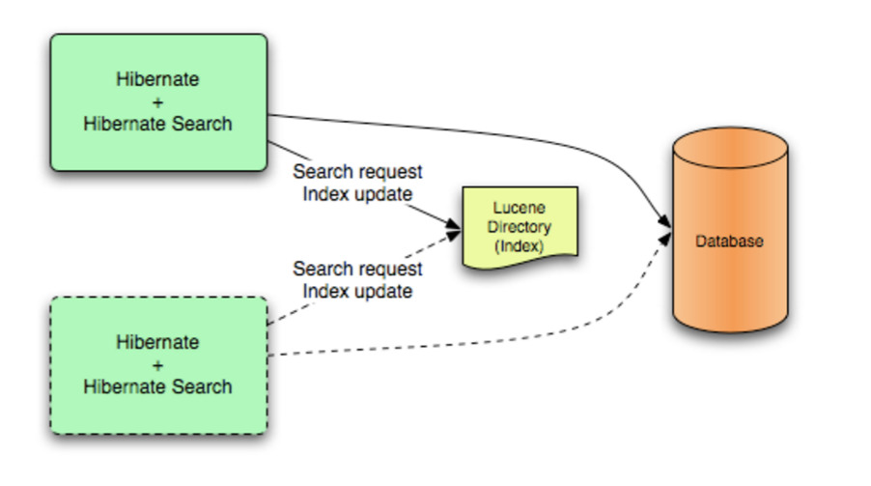
Architektura

Slide 5
Tryb wyszukiwania
Z odwołaniem do bazy danych – po znalezieniu obiektu w indeksie następuje odwołanie do bazy danych w celu pobrania encji (tryb domyślny).
Projekcji – zwracane są jedynie informacje zawarte w indeksach. Brak odwołania do bazy danych.

Slide 6
Konfiguracja
directory_provider – określa sposób w jaki mają być przetrzymywane indeksy (filesystem, ram)
indexBase – wskazuje na scieżke przetrzymywania (jeżeli wybrano directory_provider:filesystem)
Więcej na:
http://docs.jboss.org/hibernate/stable/search/reference/en-US/html_single/#search-configuration

Slide 7
Konfiguracja encji
@Indexed – oznacza encje do zaindeksowania
@Field – oznacza pole do zaindeksowania
@DateBridge – oznacza pole do zaindeksowania typu Date (wartość reprezentowana przez ms od 1970 roku)
@IndexedEmbedded – wskazuje na asocjacje(lista, obiekt), która powinna zostać zaindeksowana (płaska struktura)
@TikaBridge – umożliwia integracje z modułami biblioteki Apache Tika (np. wybranie zawartości z pliku txt lub pdf)

Slide 8
Na podstawie…
http://docs.jboss.org/hibernate/search/5.5/reference/en-US/html

Slide 9
Dziękuję za uwagę!

